Slide 1
ПрАТ «РІВНЕАЗОТ»
Знайомтесь
www.azot.rv.ua

Slide 2
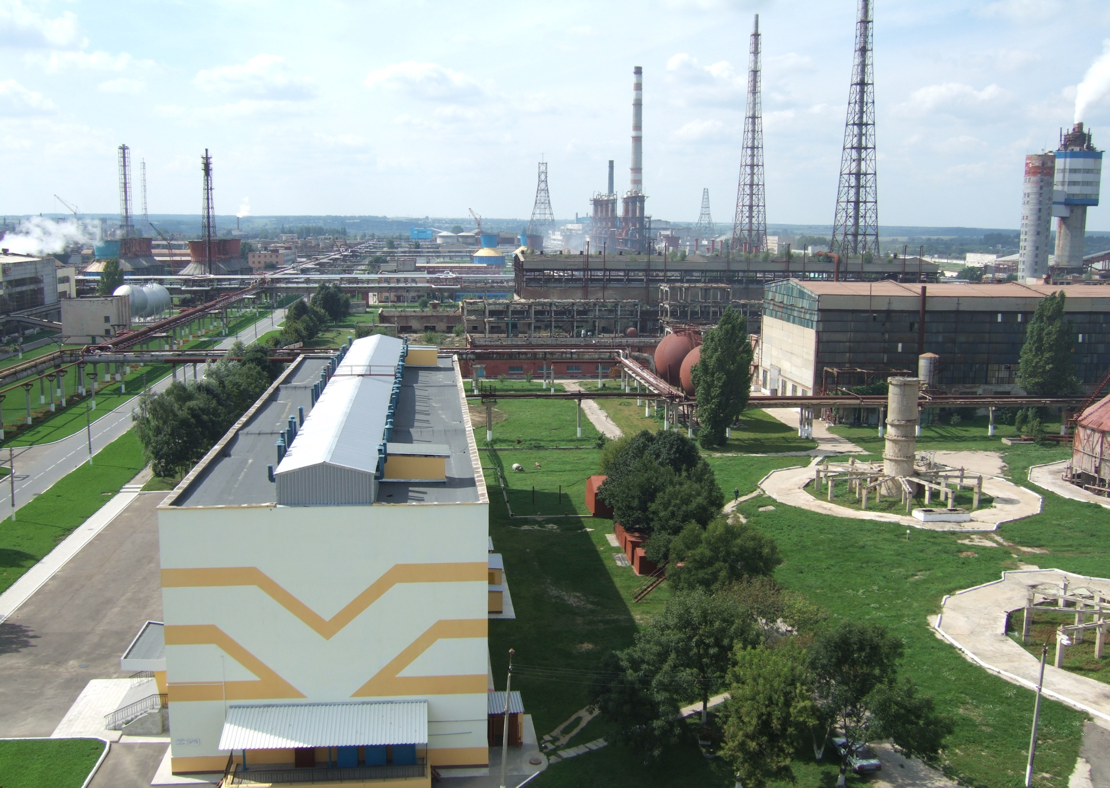

Slide 3
ІСТОРІЯ
Започаткував свою трудову біографію Рівненський завод з виготовлення мінеральних добрив у березні 1969 року виробництвом першої продукції – аміачної води.
До 1994 року підприємство мало статус державного з назвою ВО «Азот» ім. 50-річчя СССР
Відкрите акціонерне товариство „Рівнеазот” створене на базі орендного підприємства „Азот” 13.11.1995 року.
Процес приватизації підприємства завершений у вересні 2003 року. І до 2017р підприємство мало назву ПАТ «РІВНЕАЗОТ», зараз називається ПРаТ«РІВНЕАЗОТ»
На ПРаТ “РІВНЕАЗОТ” налічується 5 працюючих і 3 законсервовані основні технологічні цехи та 14 енергетичних та допоміжних цехів.

Slide 4
За час управління “ОСТХЕМ”
Введено в експлуатацію:
2003 р.- на базі обладнання цеху складних фосфорних добрив та частини обладнання цеху екстракційної фосфорної кислоти створено цех складних мінеральних добрив по випуску вапняно-аміачної селітри.
2005р - установка приготування магнезіальної добавки в АС
2013, 2015р – два агрегати азотної кислоти, турбогенераторна установка, розгонка процесн. к-ту
2014р – новий склад азотної кислоти 4000тн
2015р – установка виділення водню

Slide 5
ДІЮЧІ ОСНОВНІ ЦЕХИ
Підприємство займає територію 890 га. З них основний майданчик 740 га, підсобне господарство 115га, профілакторій 14 га
1. Цех аміаку №2 (А-2) у складі 2-х агрегатів виробництва синтез - газу (ПСГ) і 3-х агрегатів синтезу загальною потужністю 400 тис. т/рік. Працюють на 110% потужності
2. Цех аміаку №1 (А-1) у складі відділення розділення повітря, (блок ААж-6 потужністю 5000 м³/год по азоту), відділення аміачної води потужністю 470 тис. т/рік, сухого льоду потужністю 3 тис.т/рік, рідкої вуглекислоти потужністю 6 тис.т/рік, рідкого азоту потужністю 360 т/рік, кисню технічного потужністю 1000 тис.м³ /рік, відділення скраплення аміаку в складі : 3-х компресорів АТКА продуктивністю 2-х агрегатів по 12 т/год і 1-го агрегатів по 15 т/год, а також 3-х компресорів АТ- 1200 продуктивністю 5т/год.
3. Цех неконцентрованої азотної кислоти (НАК) у складі 8-ти агрегатів азотної кислоти потужністю по 120 тис. т/рік. Та турбогенератора 12 МВат. Працюють на 103% потужності
4. Цех аміачної селітри (АС) потужністю 520 тис.т/рік у складі 2-х апаратів ВТН і 1-го випарного апарата. Працює на 105% потужності
5. Цех СМД в складі двох технологічних ниток потужністю 245 тис.тн на рік. Працює на 103% потужності
Законсервовано:
6. Цех циклогексанолу (АК-1) потужністю 25 тис.т/рік анолона.
7. Цех адипинової кислоти (АК-2) потужністю 25 тис.т/рік.
8 .Цех АК-3 по очищенню нижчих дикарбонових кислот потужністю 2,5 тис.т/рік.

Slide 6
Допоміжні цехи підприємства:
котельний цех виробляє теплоенергію для цехів і електроенергію турбінами з надлишку теплоенергії;
цех електропостачання;
цех КВП і А;
цех водопостачання і каналізації;
цех хімічної обробки води;
залізничний цех;
автотранспортний цех;
цех нейтралізації і очистки промислових стоків підприємства і побутових стоків м. Рівне;
ремонтно-будівельний цех;
ремонтне виробництво;
ремонтно монтажне управління
господарської діяльності;
цех зв’ язку;
електроремонтний цех
цех складського господарства.

Slide 7
Кадри.
На даний час на підприємстві працюють біля 2500 чоловік, з них:
510 чол. – керівники;
480 чол. – спеціалісти;
43 чол. - службовці;
1800 чол. – робітники.
750 мають вищу освіту.
Середній вік працюючих – 42 роки.
Дирекція підприємства концентрує свою увагу і на навчання кадрів. Організовано виробничо-технічні курси, на яких проводиться навчання та атестація викладачів теоретичного та інструкторів виробничого навчання. Практикується навчання та стажування працівників споріднених підприємств.
Постійно ведеться перепідготовка і навчання другим професіям. Працівники, робітники, керівники та фахівці мають змогу підвищити свою кваліфікацію. Є можливість навчатися у вищих навчальних закладах за рахунок підприємства.

Slide 8
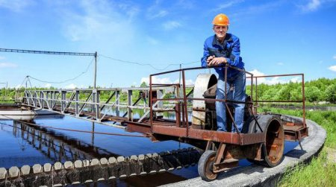
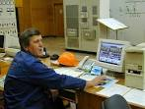
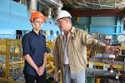
АКТУАЛЬНА ЗАРПЛАТА
Ап-к 6р. 10000грн
Слюс.6р 9000грн
Нач.зм. 14000грн
М-р зм. 9000грн
М-р рем. 11000грн
Нач. цеху 20000грн

